Slide 1
Тема: ВИТАМИНЫ ВЕСНОЙ

Slide 2
Тема: ВИТАМИНЫ ВЕСНОЙ
Цель: Углубить знания о пользе витаминов для организма человека.
Задачи:
- Расширение кругозора воспитанников о витаминах;
Привитие интереса к чтению научно-популярной и художественной литературы;
Формировать умение и навыки коллективной деятельности.

Slide 3
Ход занятия:
Организационный момент
Объяснение новой темы
Практическая часть
Гимнастика для глаз и рук
Советы
6. Отгадывание загадок
7. Мини тест – опросник.
8. Рефлексия

Slide 4
Оборудования для педагога:
план-конспект, ТСО ( слайды ), глубокая кастрюля, овощи, сметана, зелень, яйца для украшения, салатница, ложка.

Slide 5
Витамины
Витамины – это вещества органического происхождения.
Слово витамины от лат. слова « вита » - «жизнь». Они были открыты в 1915 году русским врачом Николаем Ивановичем Луниным.
В настоящее время известно около 80 витаминов. А сегодня мы поговорим о 4 основных витаминах А, В,С,Д.

Slide 6
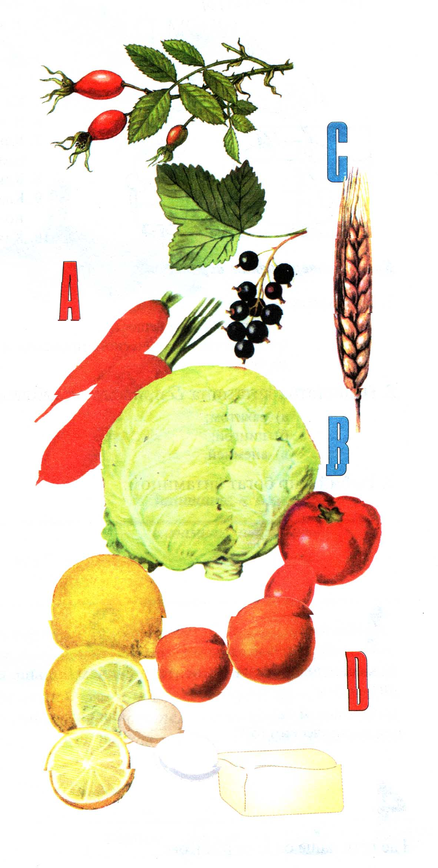

Slide 7
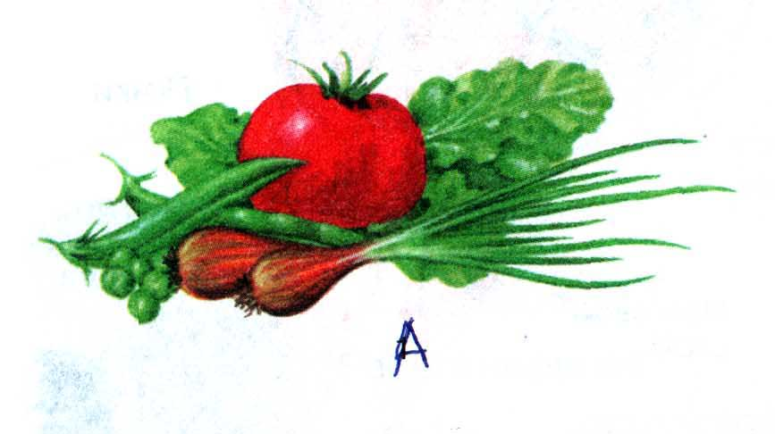
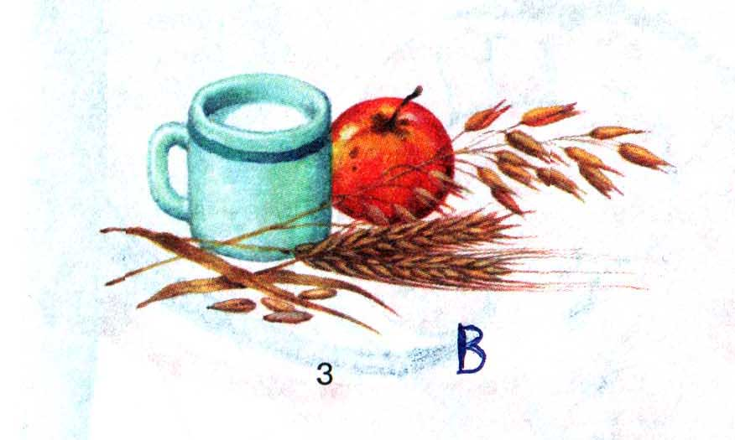
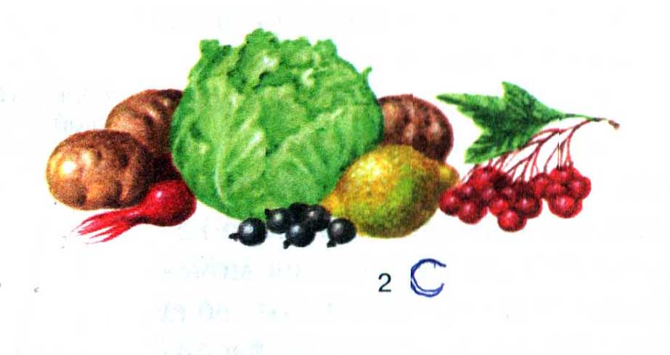
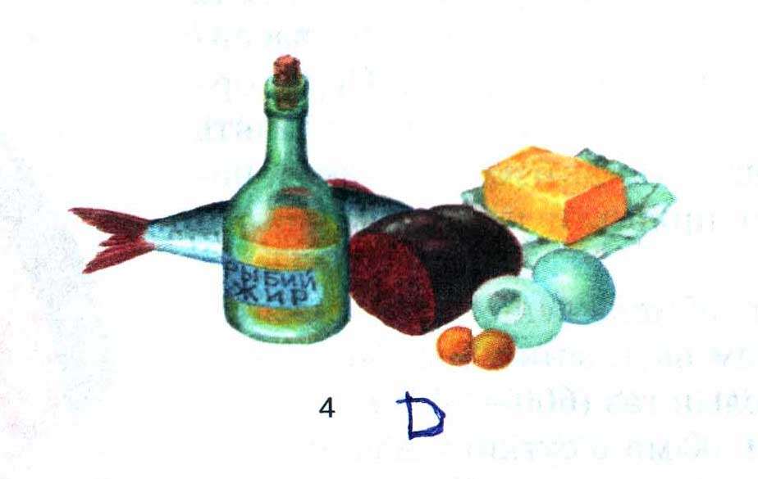

Slide 8
ЗАГАДКИ С ГРЯДКИ
Захотелось плакать вдруг, слезы лить заставил……………………
Набирай скорее в миску краснощекую………………………
Отыскали наконец и зеленый…………
Разве в огороде пусто, если там растет………………………………………
Кто ребята, не знаком с белозубым……………………………………………
Завалился на бочок лежебока……………………
Удивляет горожан темнокожий………………………………

Slide 9
Рецепт салата:
Огурцы 200 гр.
Помидоры 150 гр.
Майонез 100 гр.
Зелень.
Редис 150 гр.

Slide 10
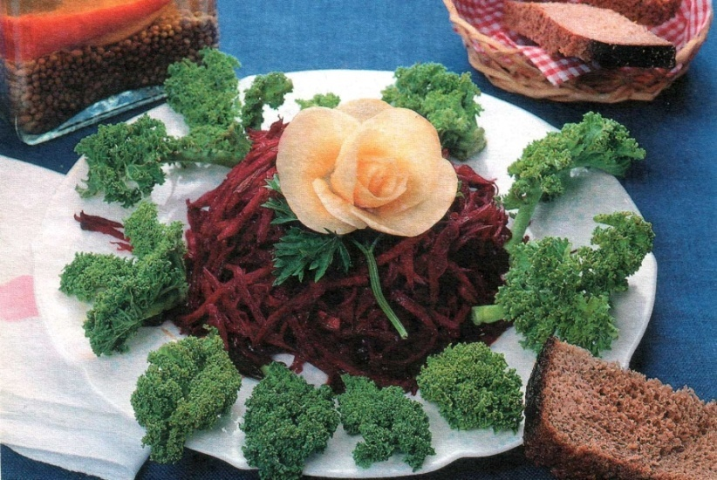
Советы, чтобы сохранить витамина «С»
Очищать и нарезать овощи ножом из нержавеющей стали, только перед приготовлением;
Овощи не оставлять долго в воде;
Все овощи, кроме свеклы и зеленого горошка варить в подсоленной воде;
Варить в эмалированной посуде с закрытой крышкой.

Slide 11
Мини тест - опросник:
Витамины – это
а) минеральные вещества,
б) вещества органического происхождения,
в) белки

Slide 12
Мини тест - опросник:
Недостаток витамина D приводит к заболеванию:
а) рахит,
б) цингой,
в) анемией.

Slide 13
Мини тест - опросник:
Рыбий жир богат витамином:
а) С
б) А
в) D

Slide 14
Мини тест - опросник:
В чем больше витамина С:
а) в мясе
б) в черной смородине

Slide 15
Кушайте витамины

